Slide 1

基于OCR的身份证要素提取
汇报人：高尚
专业：计算机科学与技术
校内导师：李艳玲老师
企业导师：王维庆老师

Slide 2
CONTENT
一
选题来源
二
选题的应用&意义
三
具体研究方案&结果展示形式
四
进度安排

Slide 3

一、选题来源
选题来自Data Fountain 竞赛题目。
环境：Windows操作系统、Anaconda3集成编译环境
工具：PyCharm编程软件、openCV开源库等

Slide 4
二、选题的应用&意义
现在，OCR 已经逐步进入了人们生活、工作、学习等各个领域。如停车场门口的车牌自动识别系统，票据图像的数字化转化处理，电商货物照片的图像审核处理等。随着我国信息化水平的提高，OCR 技术的应用前景将更加地广阔。就目前从行业需求来看，金融、工商、电子商务等行业对信息识别的需求已经越来越广泛，促进了识别技术的大规模应用。而个人消费者对资料电子化、手写识别技术等各方面需求则拓展了 OCR 识别技术在这一领域的应用之路，另一方面，网络时代的高速发展使个人资料电子化、商务办公自动化等需求的呼声也变得越来越高。
基于以上需求，识别图像中的文字信息是一个具有广泛应用前途的研究方向，具有非常强的现实意义。

Slide 5
三、具体研究方案
特征提取
1）采用Open Source Computer Vision Library开源库对图像进行灰度化、二值化处理；2）在字符区域图像呈现出白色，间隙区域为黑色。
定位区域
1）通过水平投影的方式将字符区域与间隙其余分割开，确定字符所在行；
2）使用垂直投影分割法，将字符从二值化图像的每一行中分割出来。
文字识别
1）采用Lenet模型，并根据测试结果改进；
2）采用Caffe或TensorFlow深度学习工具训练模型；

Slide 6
四、进度安排
10-12
12-1
1-2
2-3
充分准备所需基础知识（包括但不限于：Python语言进行图像处理，OPCV开源库，读写像素，深度学习，深层卷积神经网络，深度学习框架）
完成模型测试与改进，撰写论文
完成项目整体代码，应用软件开发流程编写演示软件，撰写论文。
完成模型最优解，演示软件编写及测试完毕，毕业论文校正内容、格式错误。

Slide 7
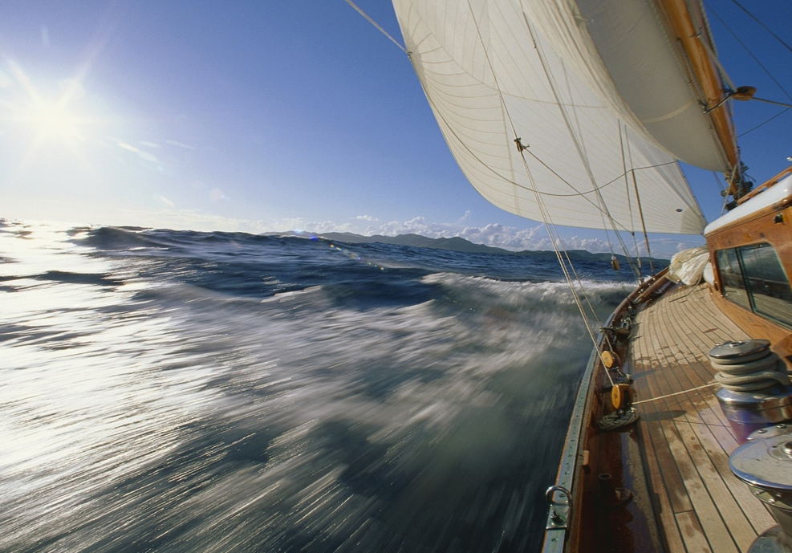
最后
我有计划、有信心、有能力完成此项课题研究。

Slide 8
极致无岸，向天而歌
感谢各位老师聆听！

